Slide 1
Norwich Experience
autor: Agnieszka Kubicka

Slide 2
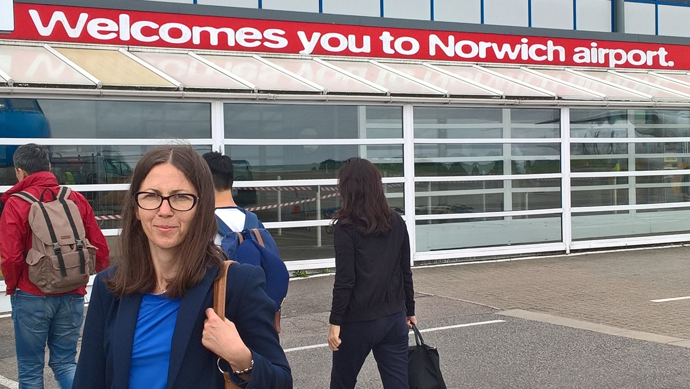
Przybycie na lotnisko w Norwich, miasta położonego w hrabstwie Norfolk w Wielkiej Brytanii.

Slide 3
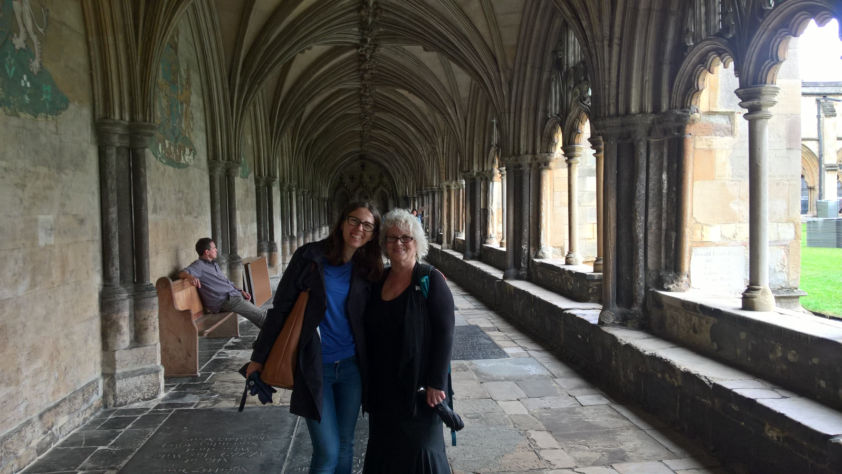
Pierwszy dzień pobytu to niezapomniany kilkugodzinny spacer w deszczu z Joan, która przez dwa tygodnie gościła mnie w typowym angielskim szeregowcu na cul-de-sac w Norwich .

Slide 4
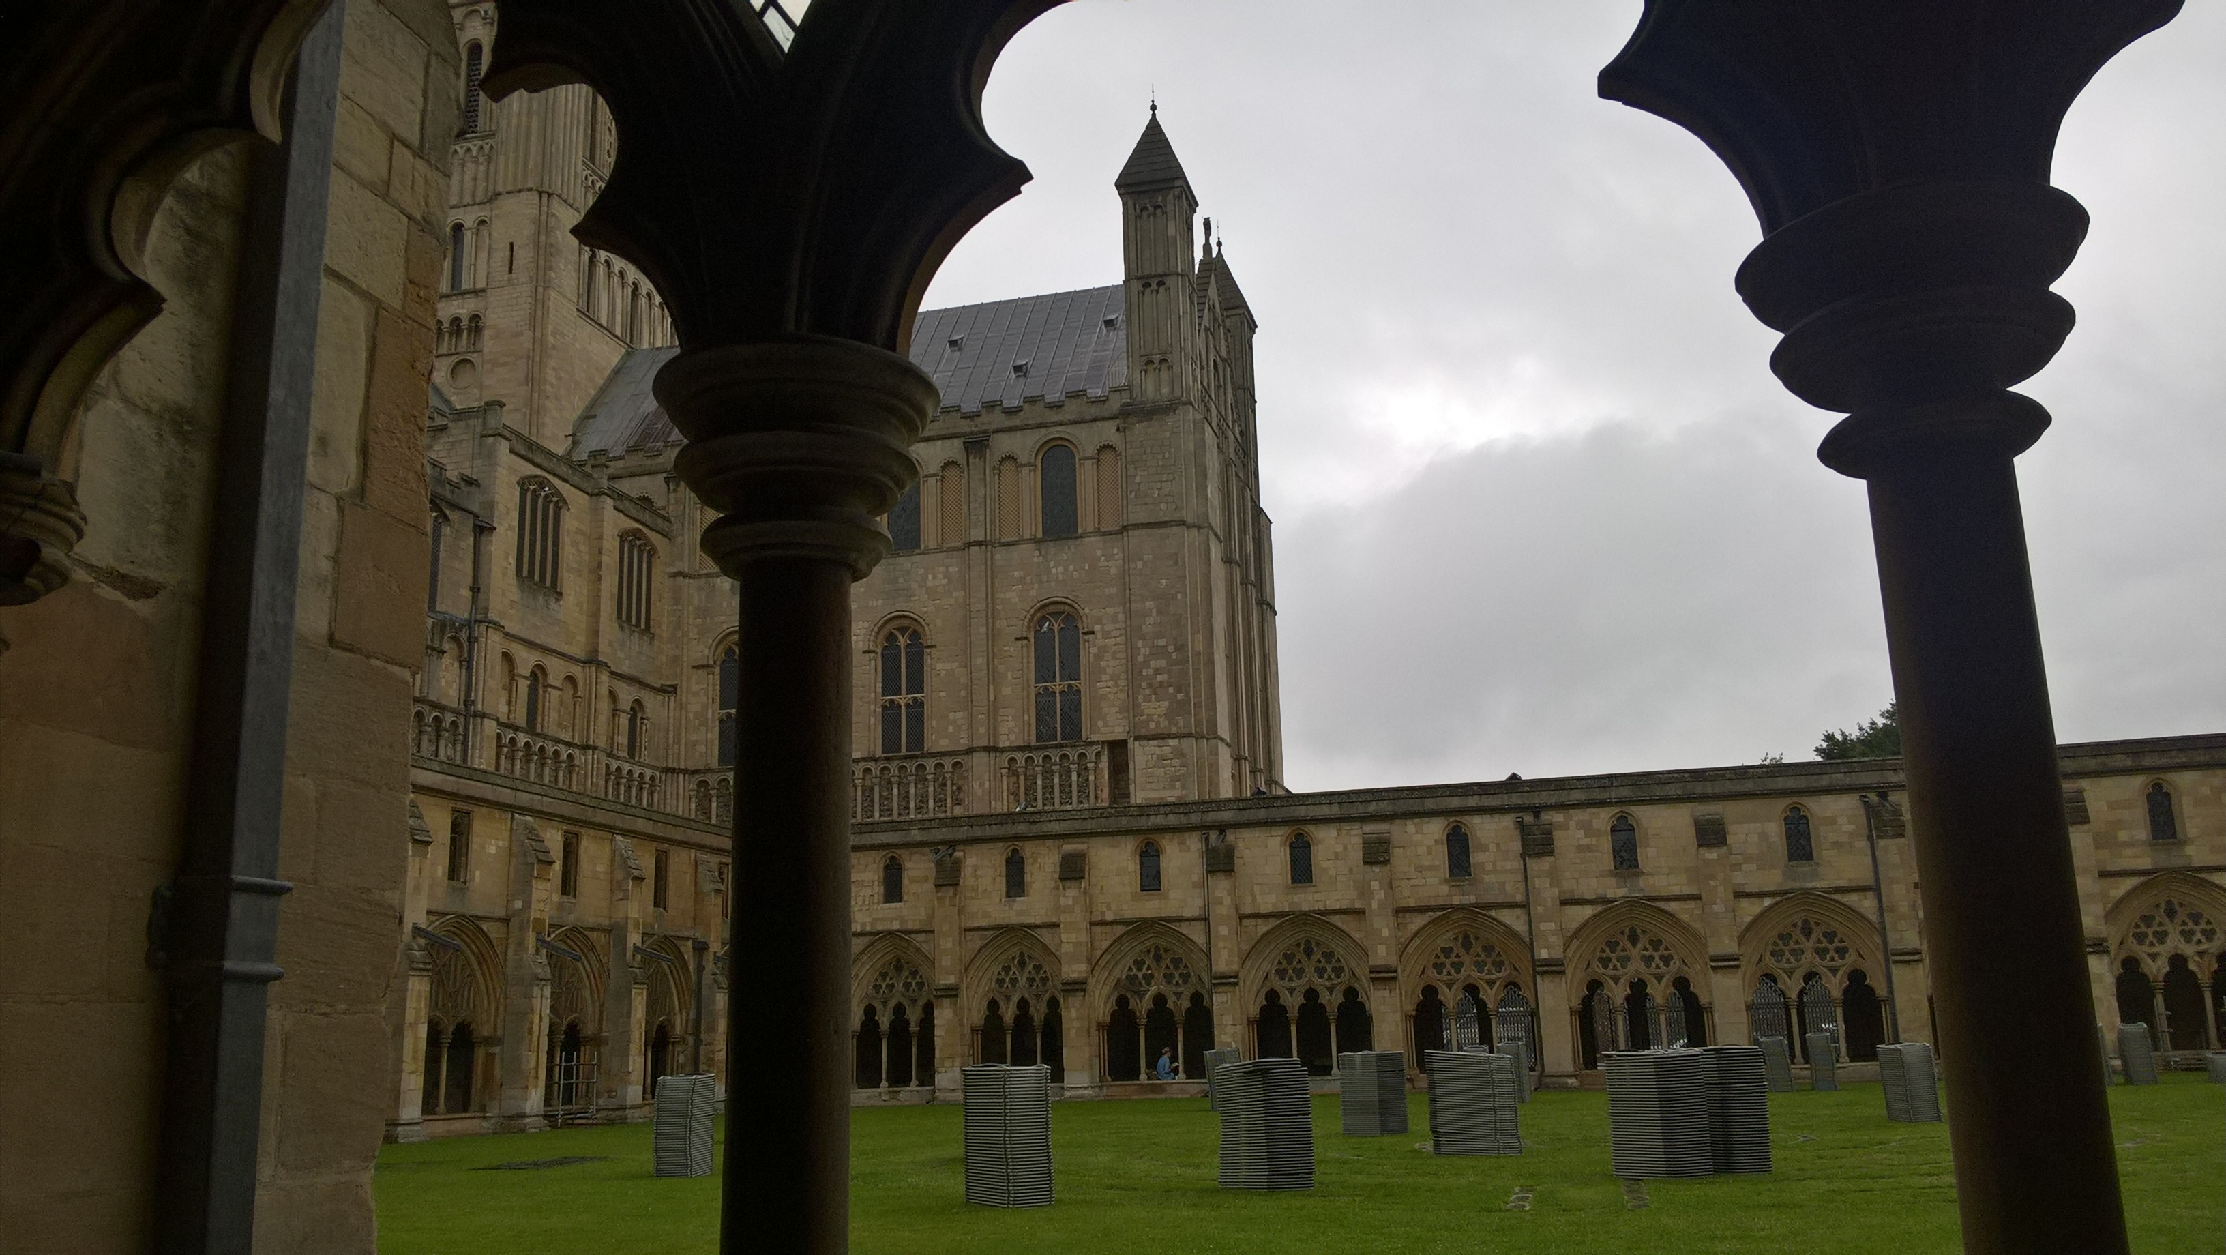
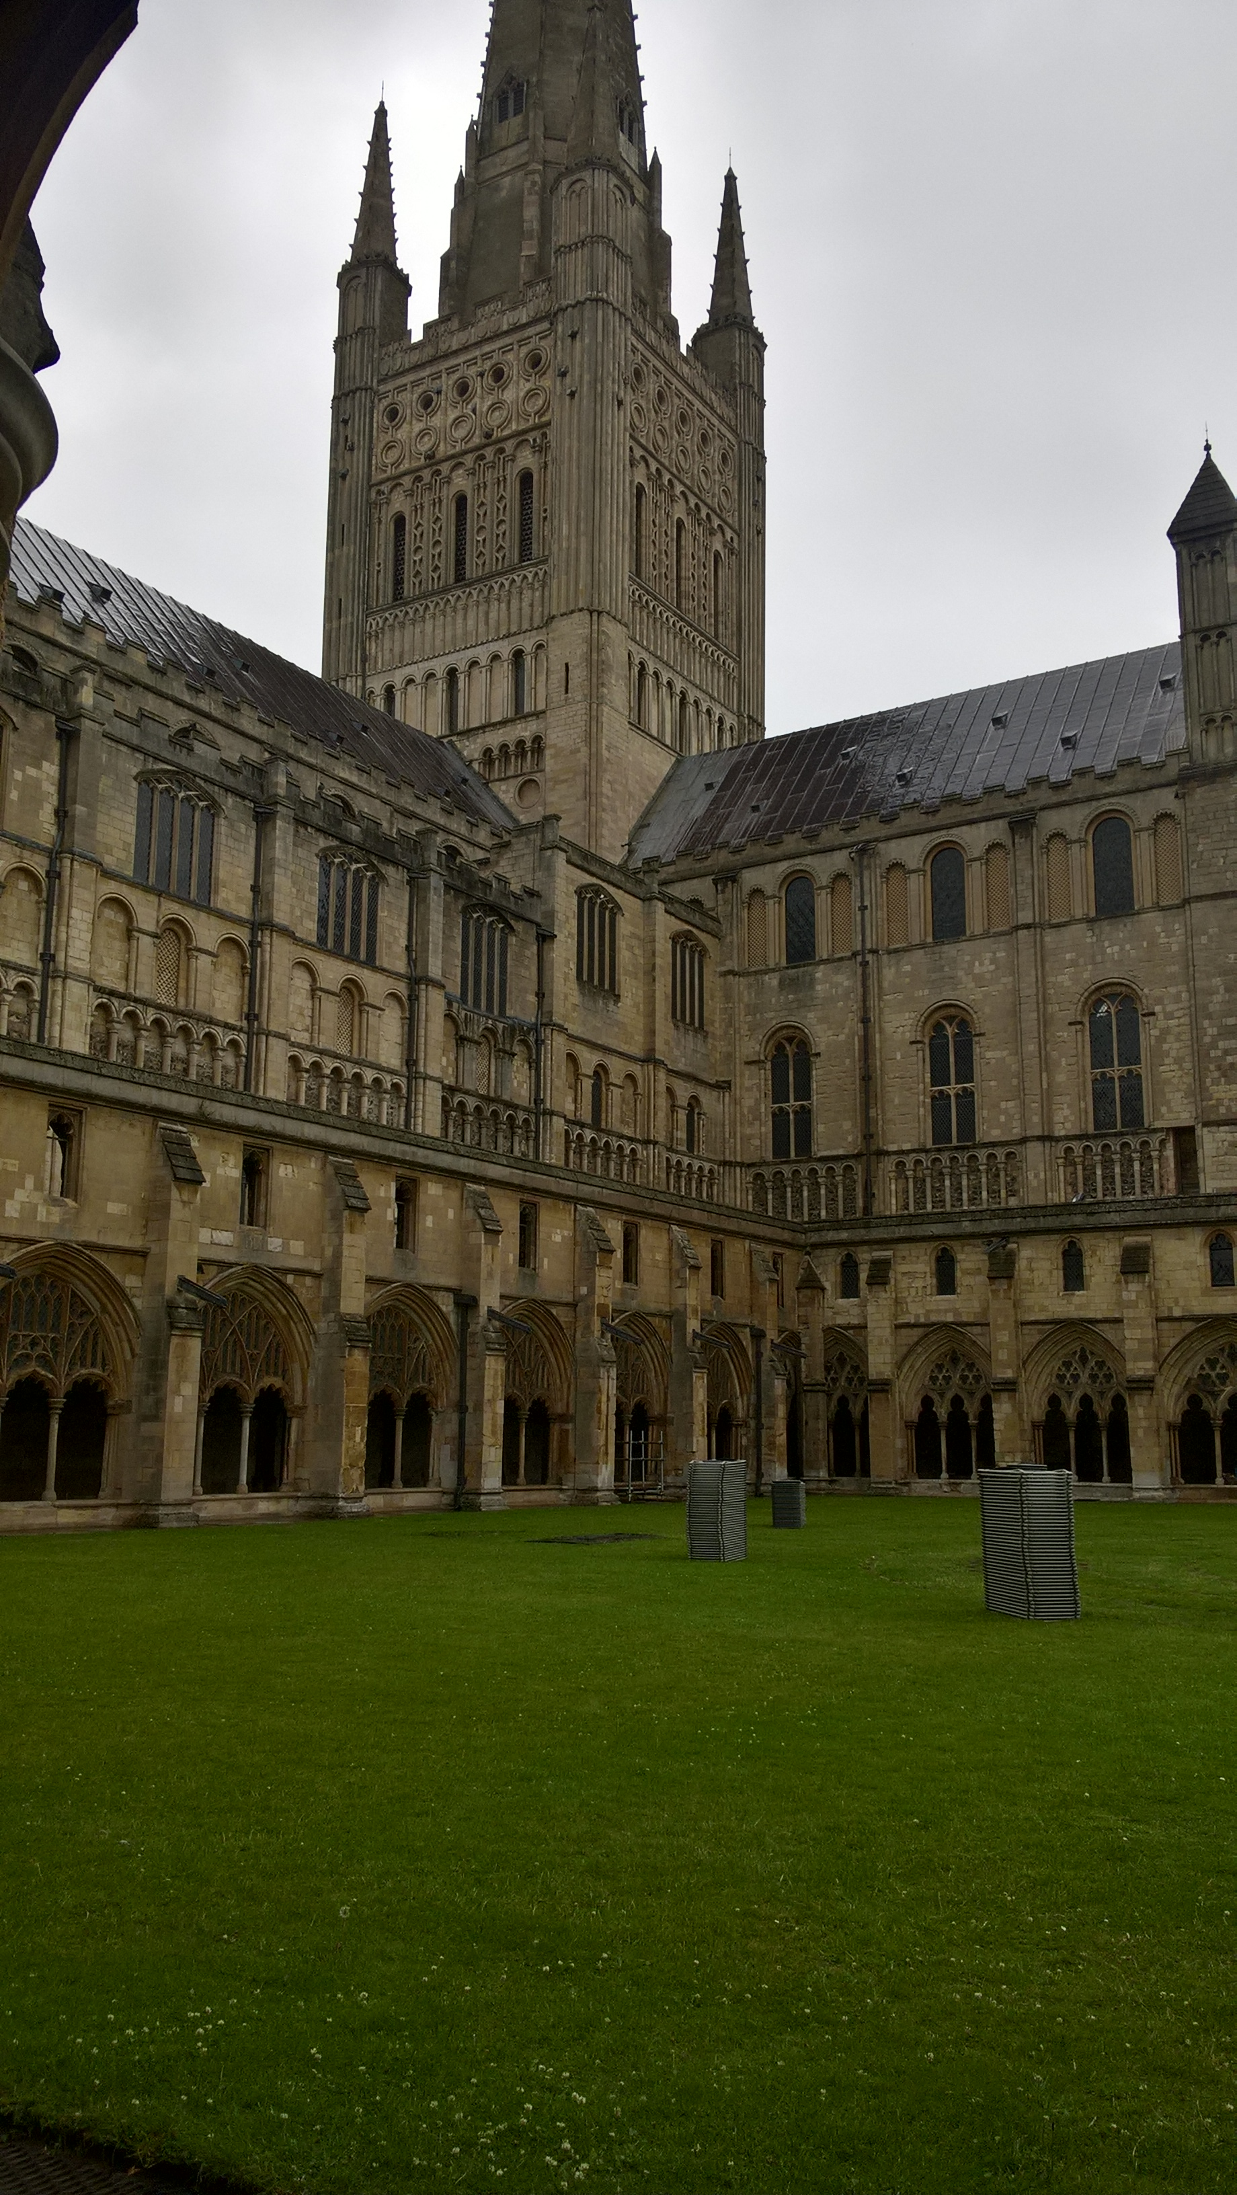
Odkrywanie zabytków Norwich rozpoczęłam od Norwich Cathedral. Ta monumentalna katedra w stylu normańskim ukończona w 1145 roku razem z wieżą zwieńczoną drewnianą iglicą nakrytą ołowiem jest drugą co do wielkości klasztorną katedrą w Anglii tuż po katedrze w Salisbury.

Slide 5
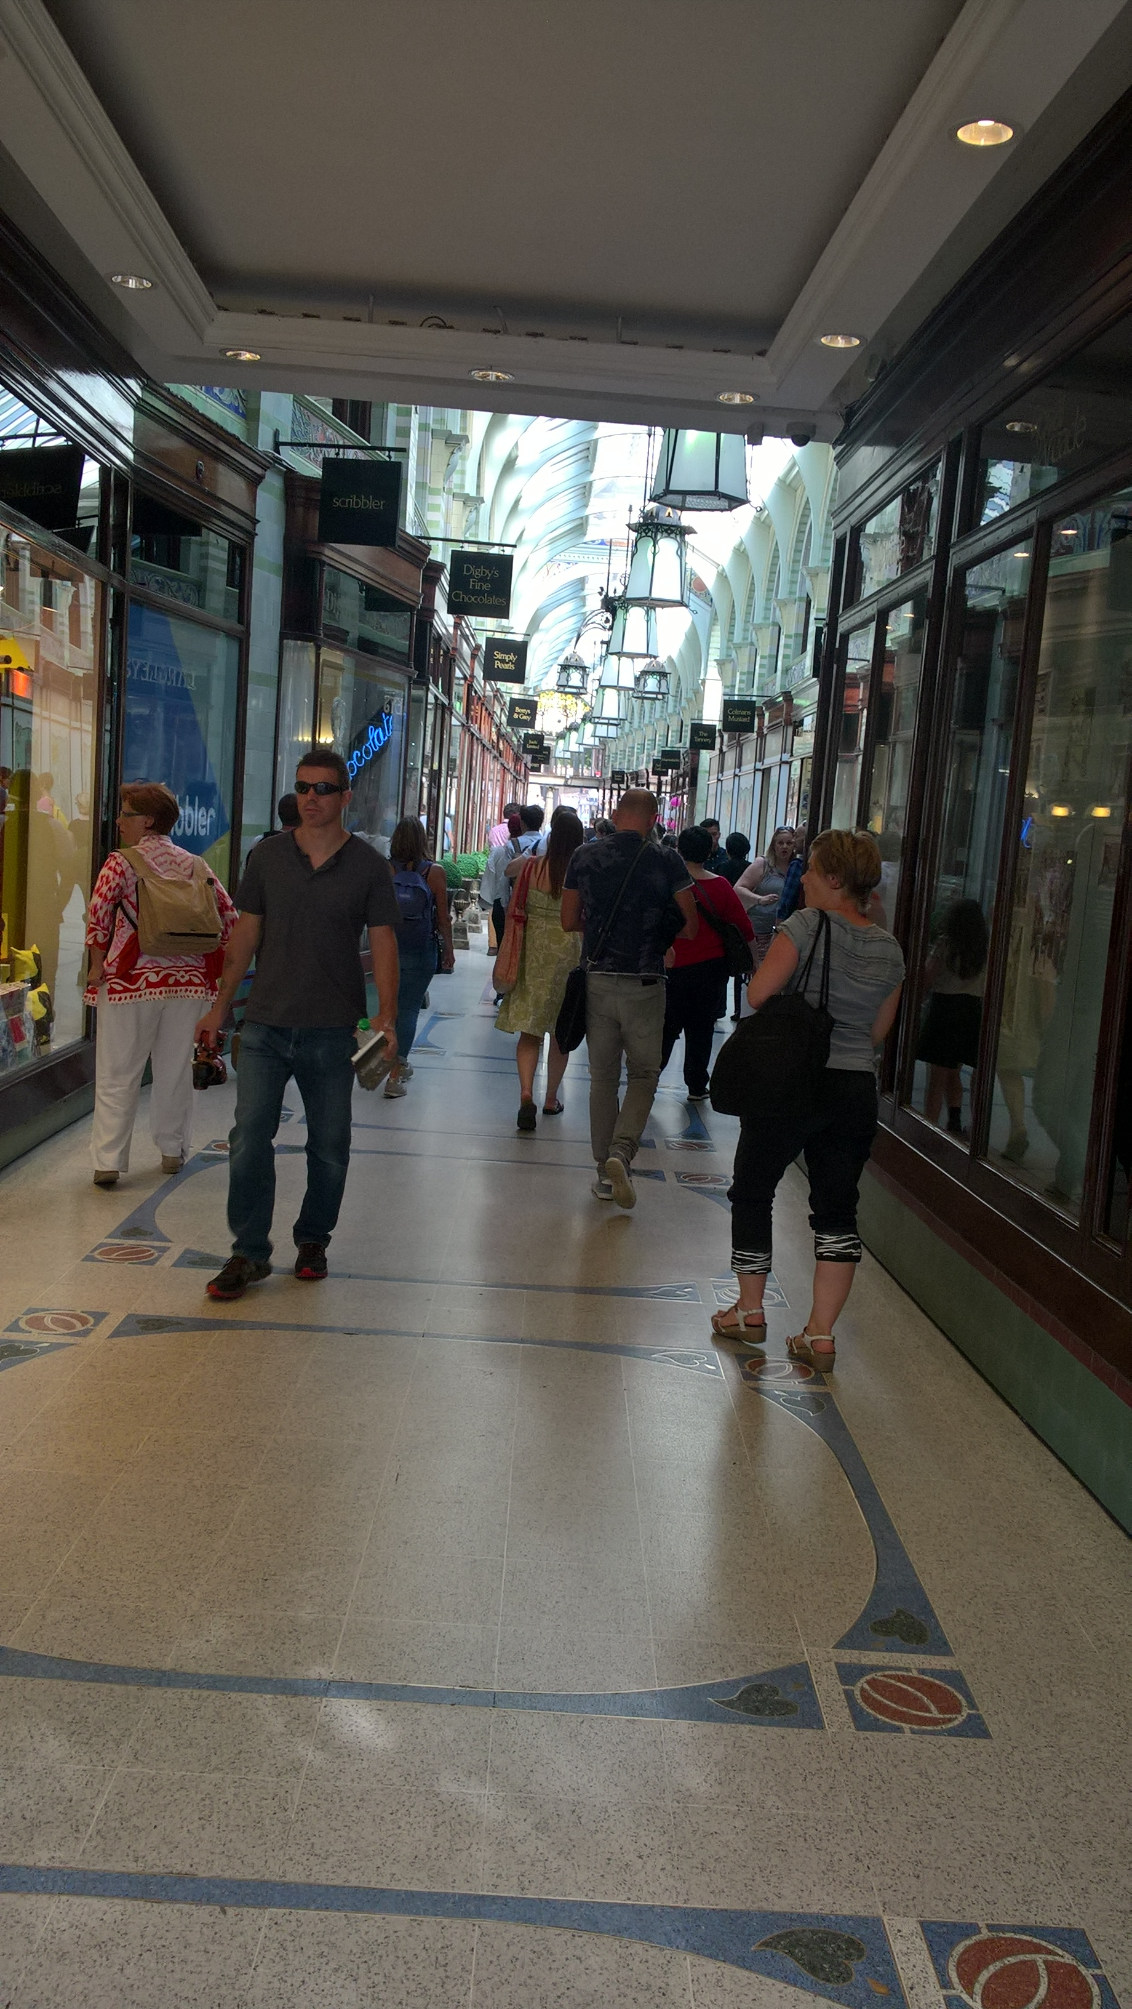
Royal Arcade Norwich – ten wyjątkow pasaż handlowy to unikatowe miejsce w sercu miasta kuszące mieszkańców i turystów swoimi maleńkimi butikami oferującymi wyroby kolonialne, antyki oraz pamiątki. George Skipper – najznakomitszy architekt Norwich, twórca projektu arkad był dla miasta tym, kim Gaudi dla Barcelony.

Slide 6
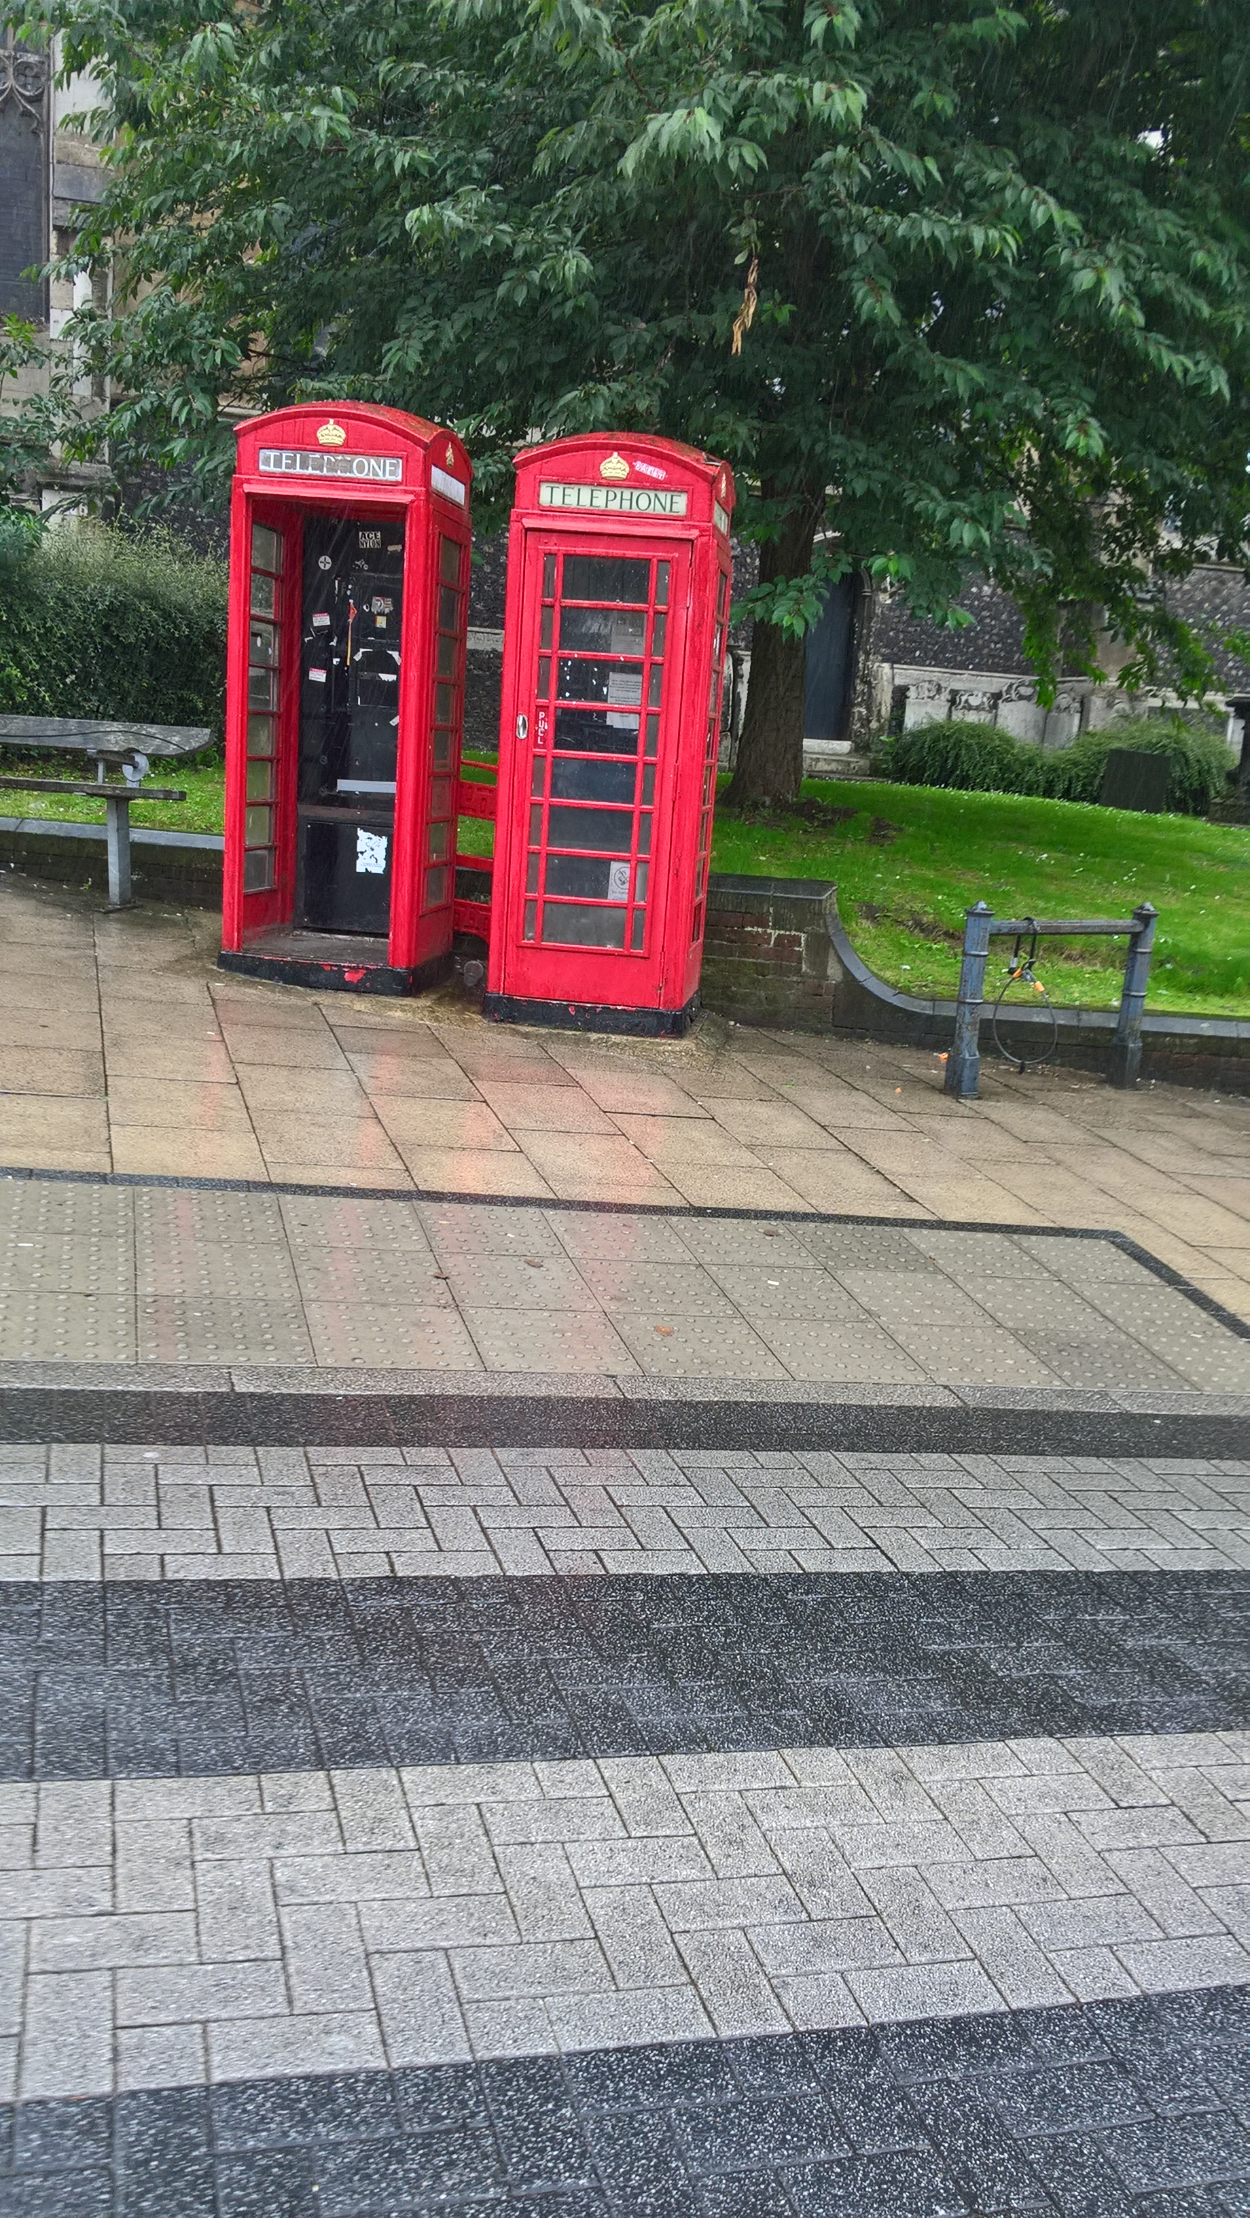
A telephone booth, telephone kiosk, telephone call box, telephone box or public call box – w Norwich można spotkać budki telefoniczne, które przypominają nam o czasach bez telefonów komórkowych.

Slide 7
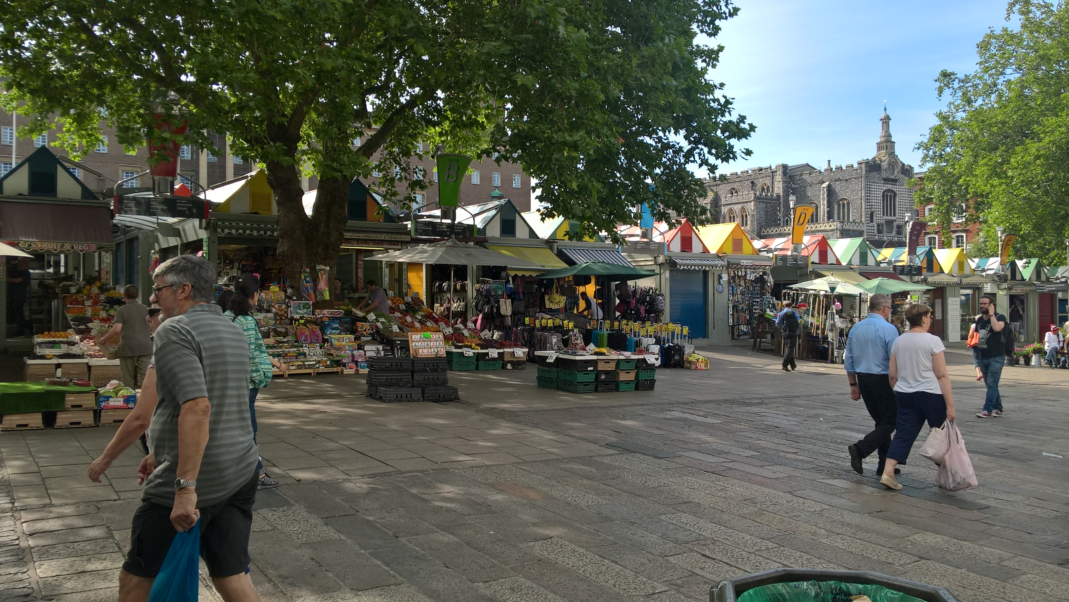
Norwich Market – jeden z największych targów w Wielkiej Brytanii otwarty od poniedziałku do soboty oferuje wiele towarów oraz „meat and fish, freshly baked bread, jam and chutneys plus a wide range of cheeses, tasty lunch, fish & chips, sandwiches, ice cream, sweets or a hog roast plus many more tasty offerings”.

Slide 8
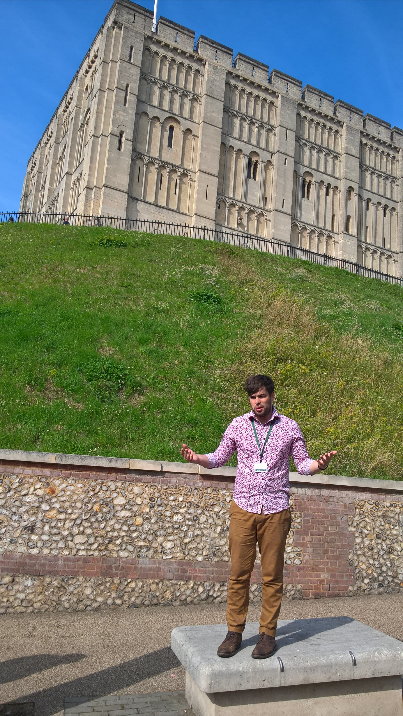
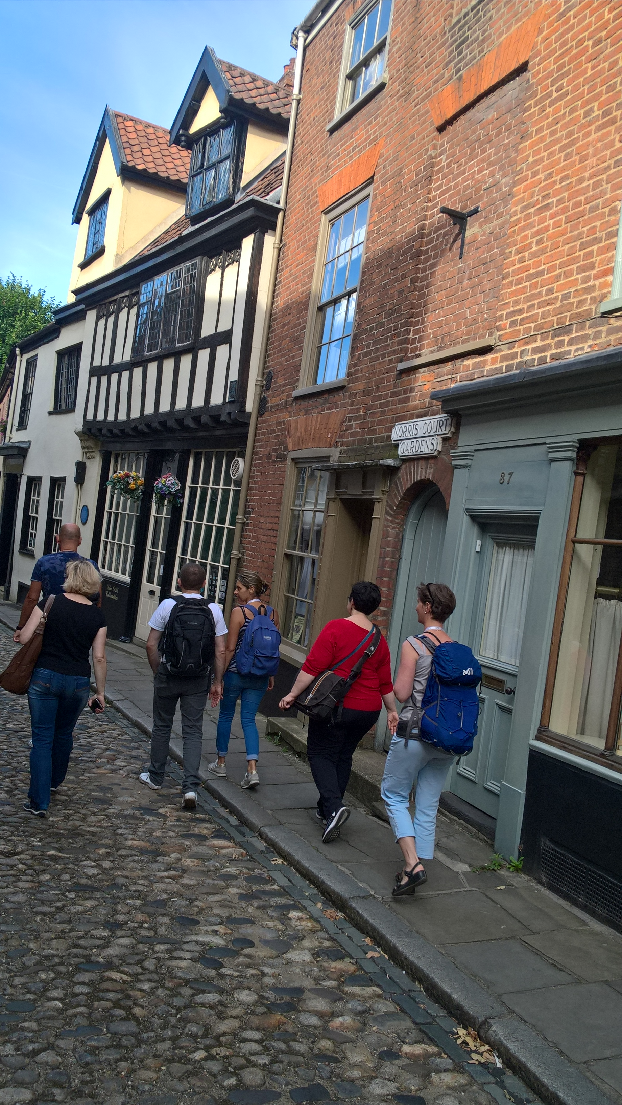
Poznawanie zabytków i historii Norwich było możliwe dzięki fakultatywnym wycieczekom po mieście organizowanym przez NILE.
Po lewej – James opowiadający z pasją o średniowiecznym Norwich Castle – zamku zbudowanym na zlecenie Wilhelma Zdobywcy.
Po prawej – wycieczka wąskimi uliczkami po centrum miasta.

Slide 9
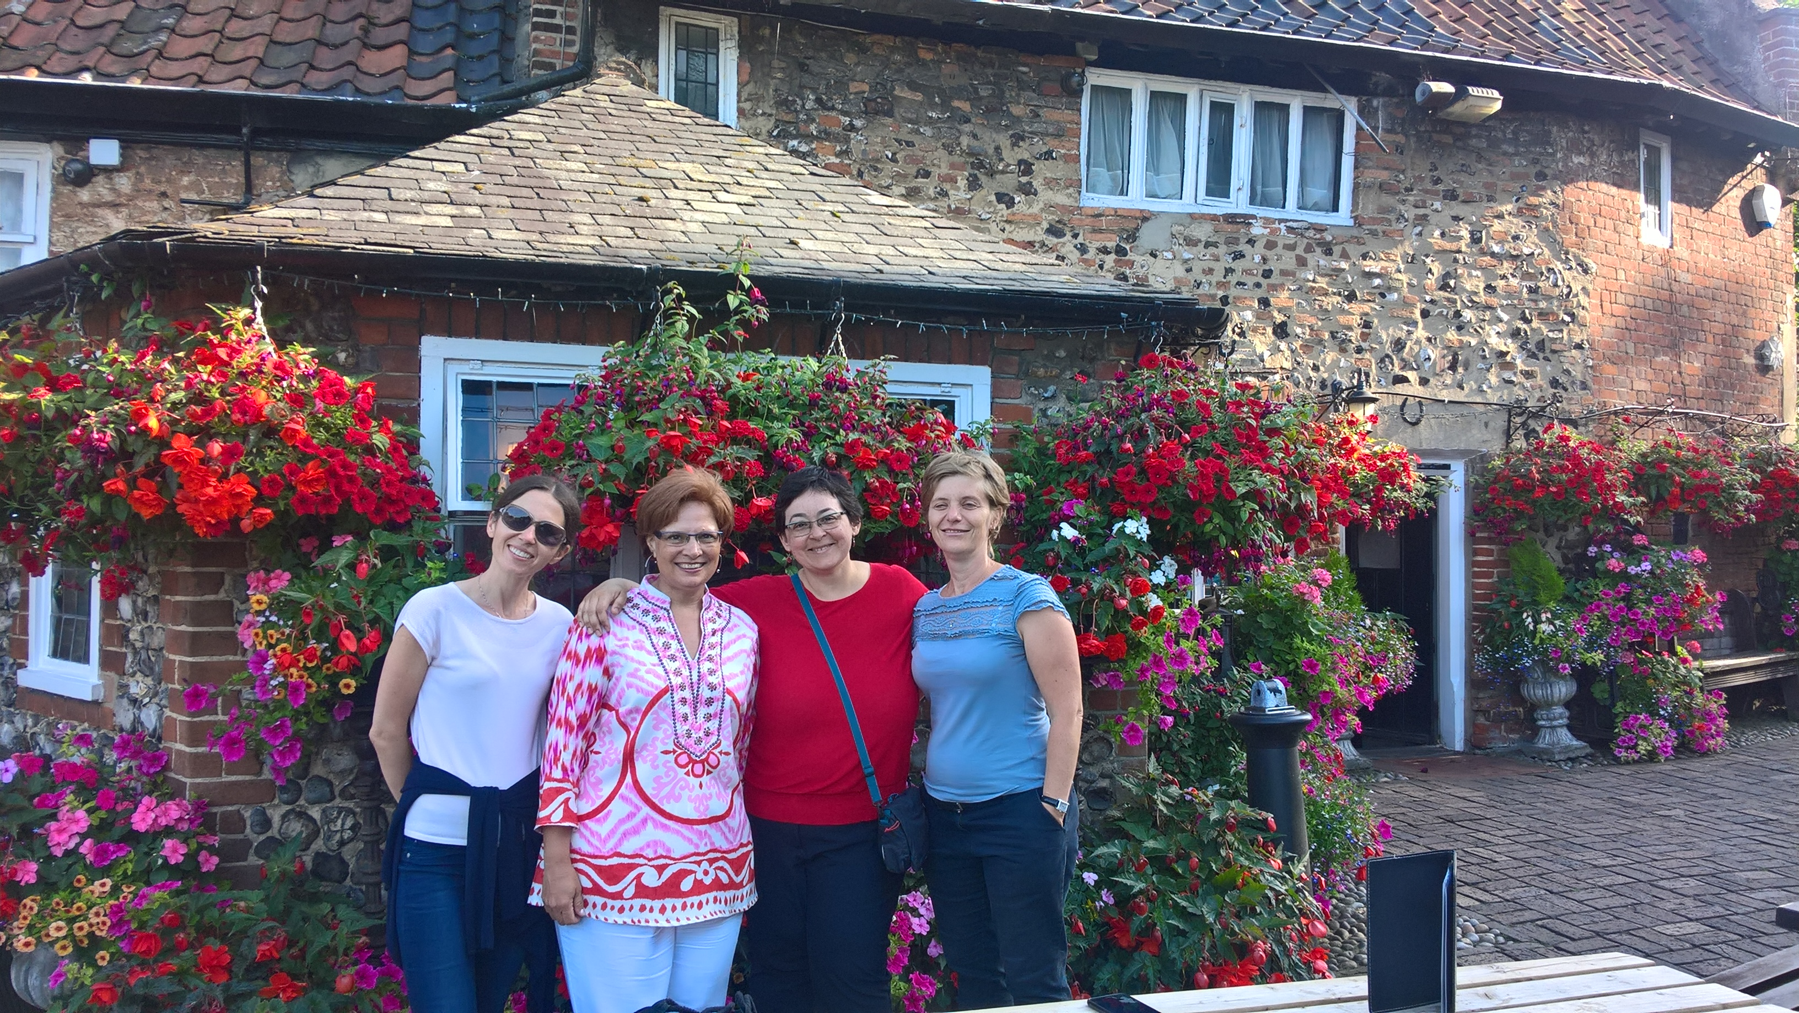
Adam & Eve – to najstarszy pub w Norwich. Najwcześniejsze odniesienie do tawerny pochodzi z 1241 r. jako warzelnia używana przez robotników budujących pobliską katedrę. Warzelnia była własnością mnichów benedyktynów w pobliskim Szpitalu Wielkim. Ten mały przytulny pub zaprasza turystów odwiedzających pobliską Norwich Cathedral i serwuje trunki opatrzone pieczęciami mnichów.

Slide 10
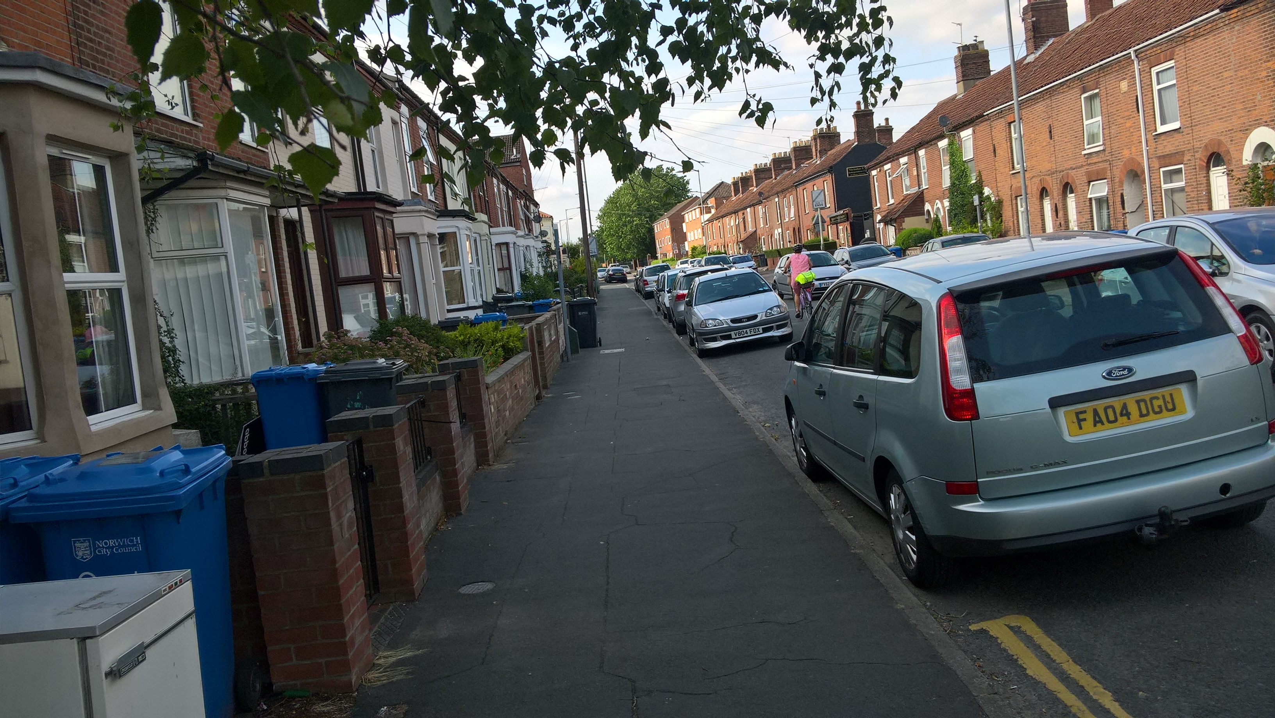
Dzielnica mieszkalna Norwich, którą przemierzałam każdego dnia w drodze do Instytutu NILE.

Slide 11
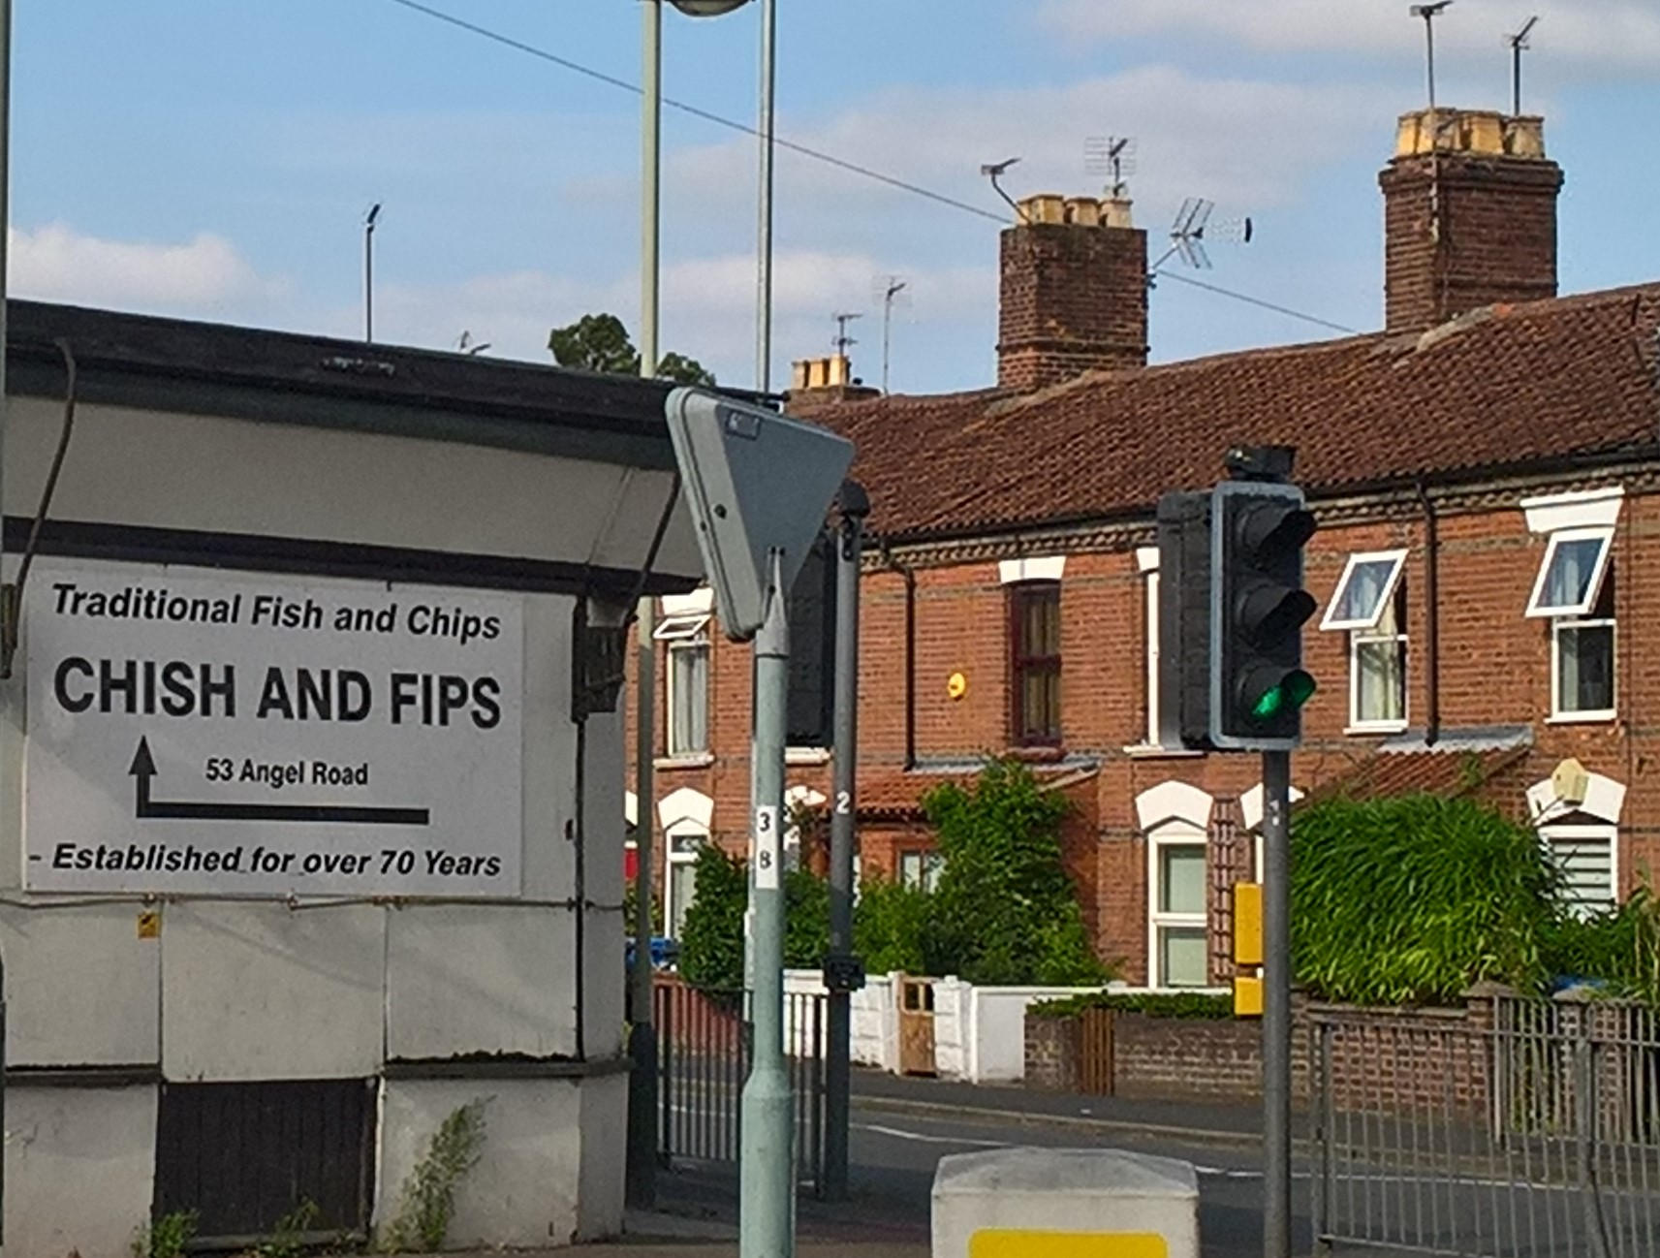
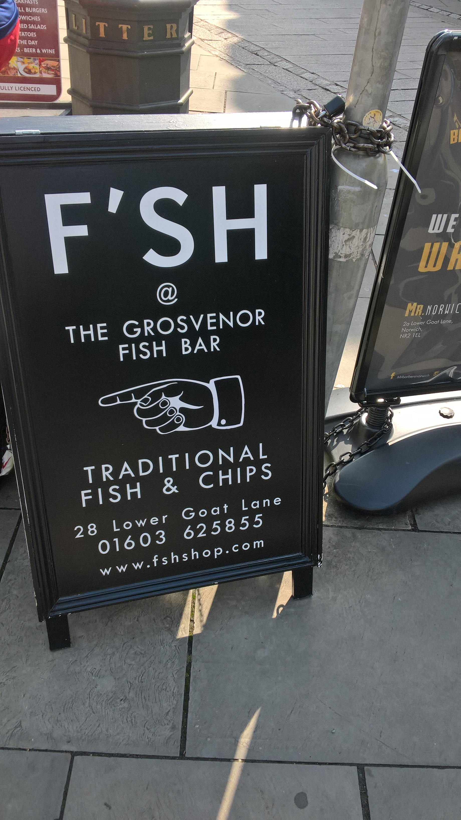
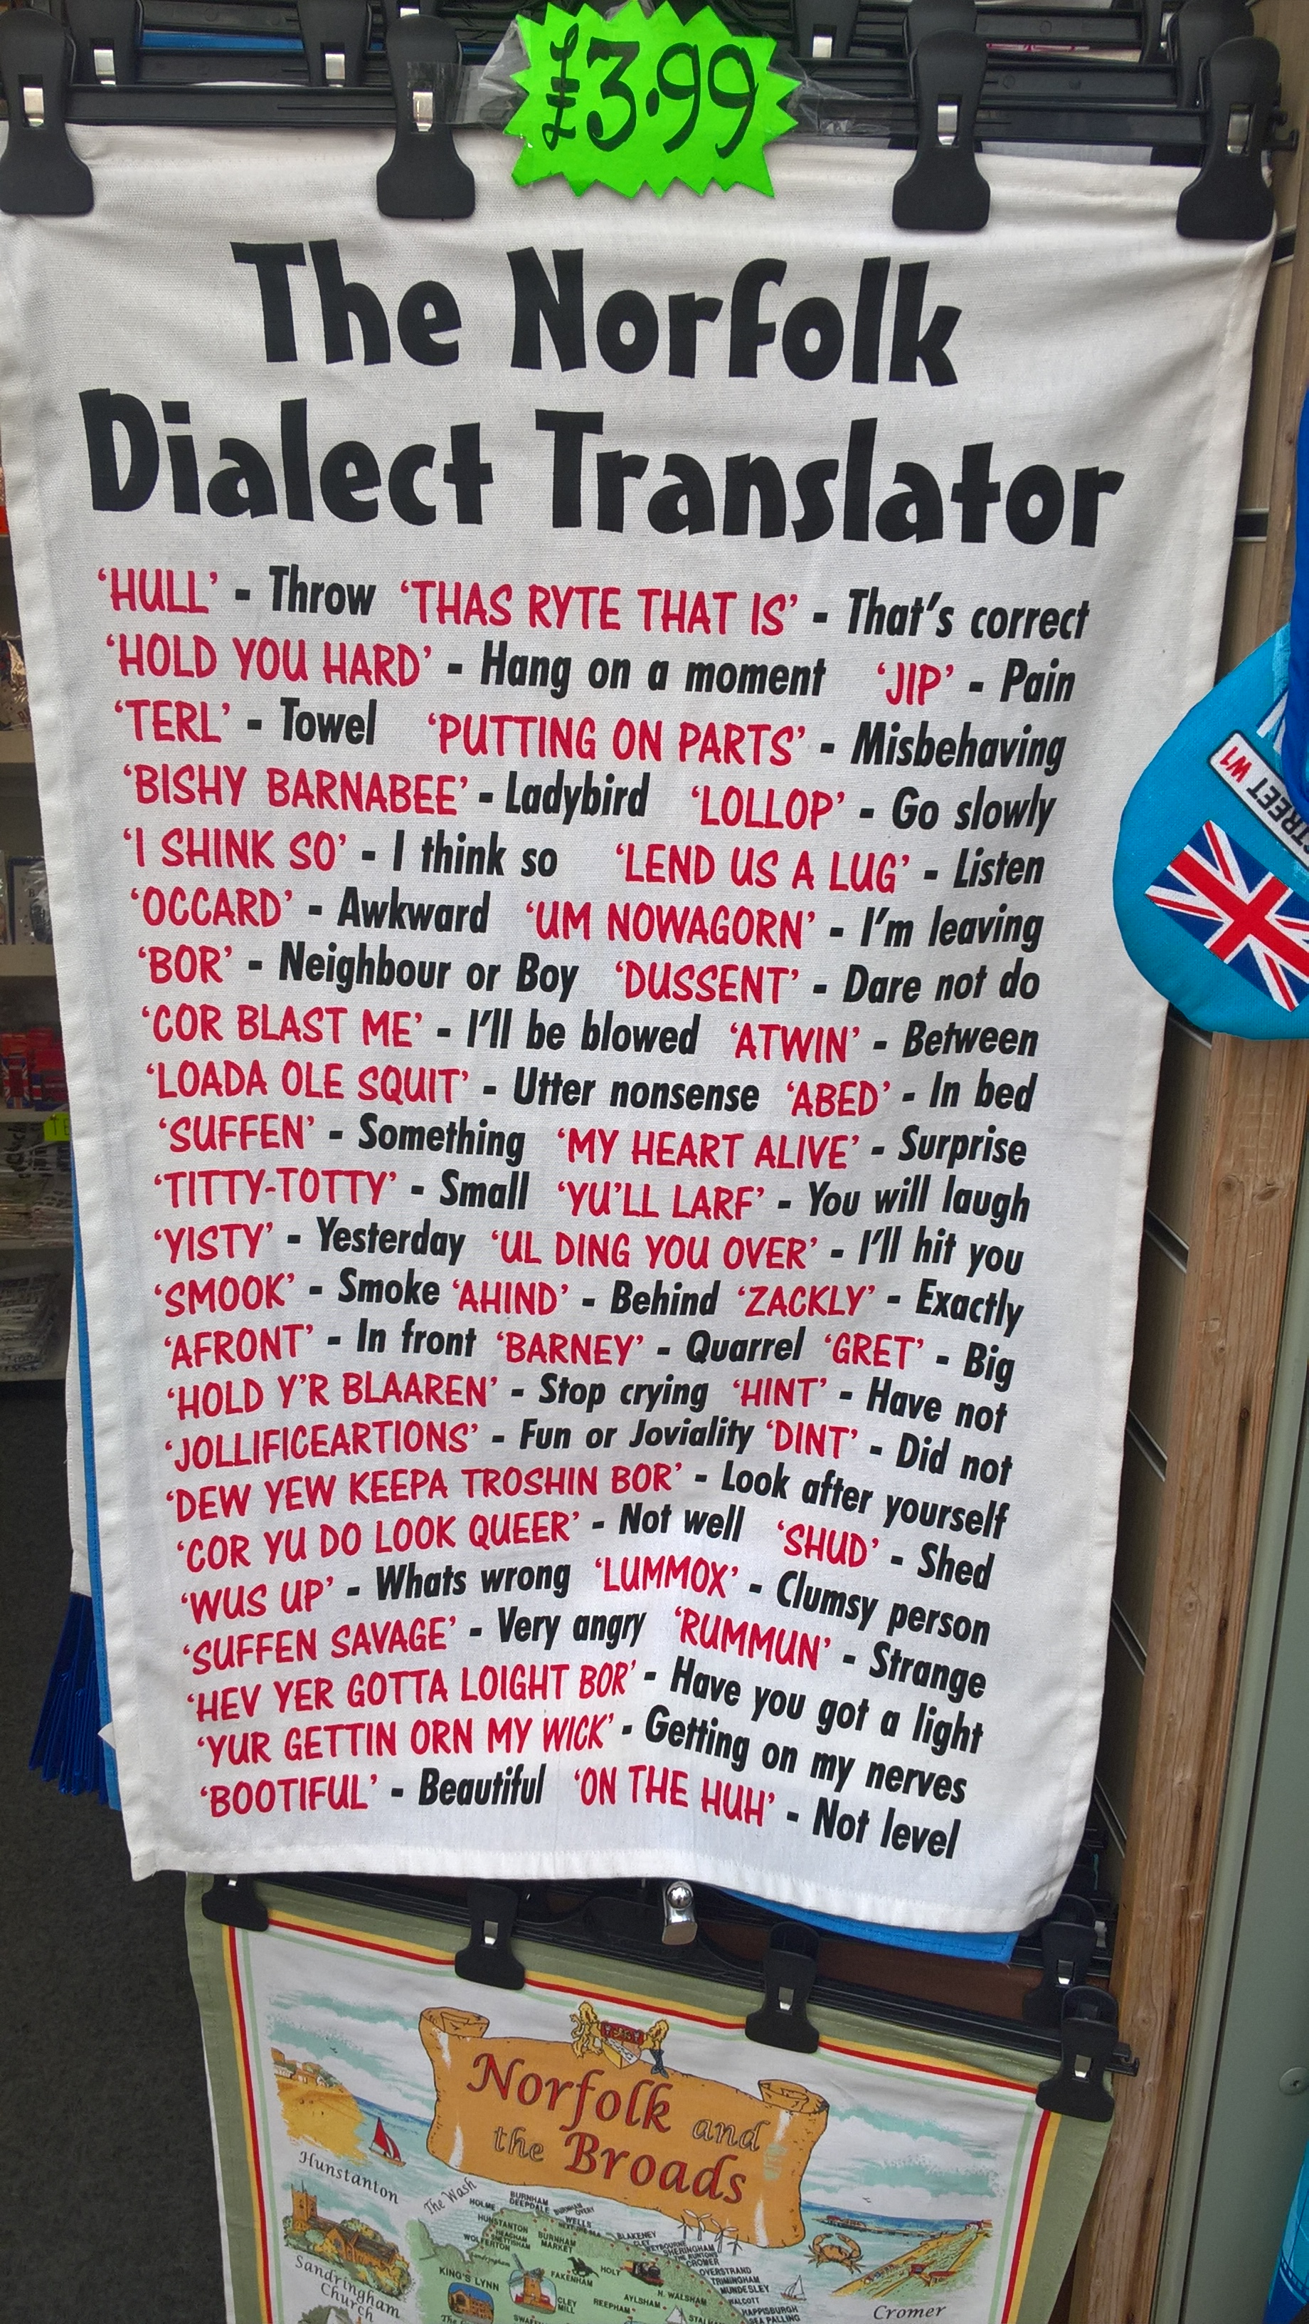
Pobyt w Norwich to nieustanna lekcja języka angielskiego…

Slide 12
